Slide 1


Indexação de documentos clínicos
Estudante: João Correia
Orientador: Gabriel David
Proponente: Eng. Pedro Rocha

Slide 2
Contexto
Existe muita informação, muitos dados
Em documentos não estruturados
e estruturados em bases de dados
É necessário organizar e melhorar o acesso integrado da informação
Surgem ferramentas indexação e pesquisa de informação
Notes:
Na perspetiva clinica

Slide 3

Problema
Para quem?
Médicos
Porquê?
A informação está:
Desorganizada
Dispersa por várias fontes
Atrasa os médicos
Dificulta o acesso à informação

Slide 4
Dados Clínicos
Resultados analíticos laboratoriais
Relatórios de imagiologia, cardiologia, etc…
Diagnósticos codificados por exemplo em ICD9
Notas clínicas dos médicos
Requisições de exames
Prescrições de medicamentos
Informação demográfica de pacientes
Notes:
BDs – a partir dos diagnósticos

Slide 5
Objetivo
O objetivo desta solução é:
Proporcionar melhores condições de acesso e pesquisa de informação clínica
Aglomerando a informação num só local
Categorizando a informação
Relacionando a informação

Slide 6
Solução proposta
Agregar a informação numa só estrutura (BD que segue a norma EHR)
Indexar a informação proveniente dessa BD
Apresentar os resultados tipo Google (por ordem de relevância, por meio de nomenclaturas, por exemplo ICD-9)

Slide 7


Tecnologias
EHRServer

Slide 8
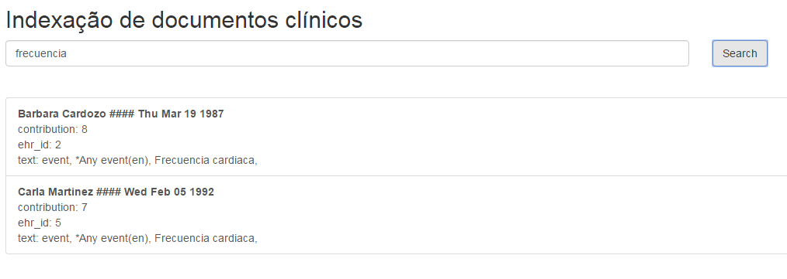
Estado atual

